Slide 1
ΒΑΣΙΚΟΙ ΚΑΝΟΝΕΣ ΥΓΙΕΙΝΗΣ ΣΕ ΠΑΙΔΙΑ ΣΧΟΛΙΚΗΣ ΗΛΙΚΙΑΣ
ΦΙΛΙΠΠΟΠΟΥΛΟΥ ΧΑΡΑ
ΙΑΤΡΟΣ
ΑΜΠΕΛΩΝΑΣ
22 . 03 . 2017

Slide 2
Μικροοργανισμοί ή μικρόβια είναι όλοι εκείνοι οι οργανισμοί , από τους οποίους οι περισσότεροι είναι μονοκύτταροι , αόρατοι με γυμνό οφθαλμό και ορατοί μόνο με την βοήθεια μικροσκοπείου .
Διαιρούνται σε 5 ομάδες :
- Μύκητες
- Μικροφύκη
- Πρωτόζωα
- Βακτήρια
- Ιοί

Slide 3
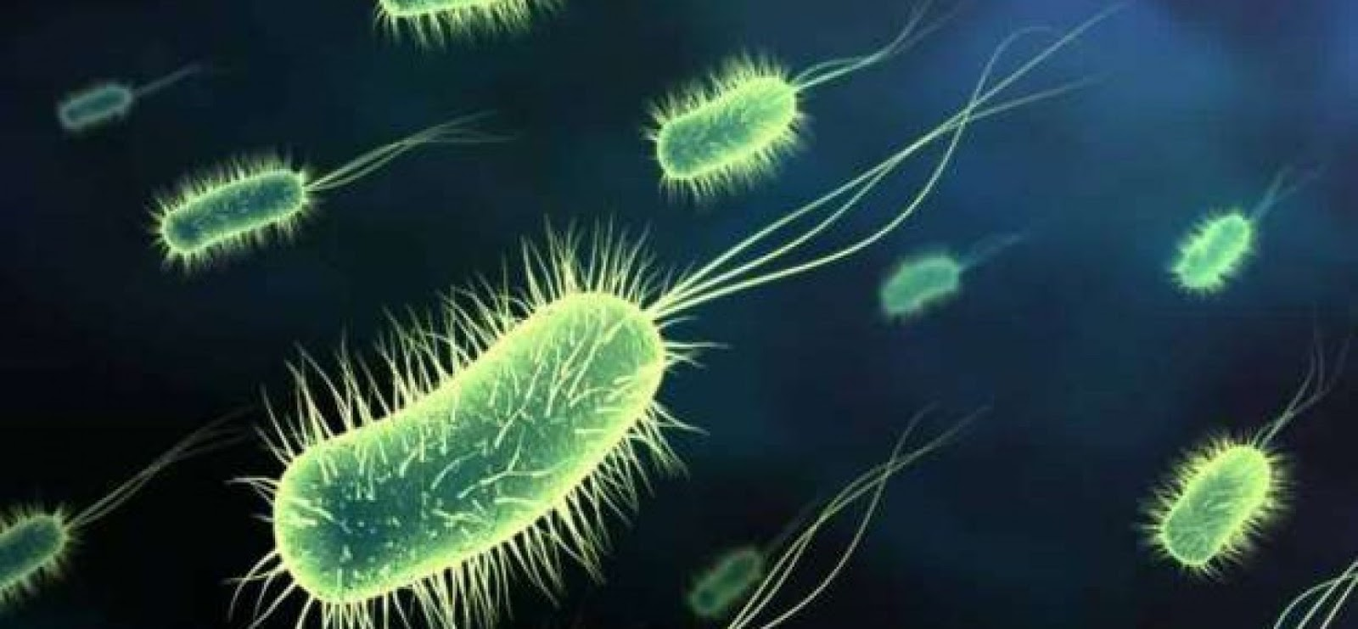

Slide 4
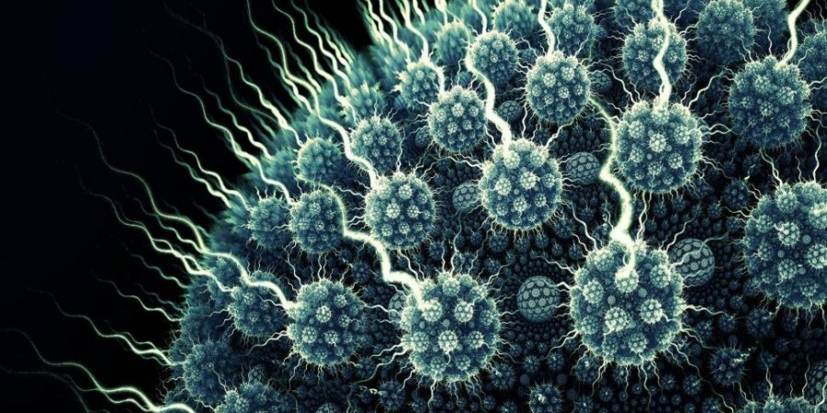

Slide 5
Υπάρχουν διάφοροι τρόποι μετάδοσης στον άνθρωπο των παθογόνων μικροοργανισμών και ακολούθως της παρασιτικής ασθένειας που προκαλούν . Αυτοί μπορεί να είναι με άμεση ή έμμεση επαφή . Οι κυριότεροι είναι οι εξής:
- Βρώση παρασίτων ή ωαρίων Αυτών που αποβάλλονται με τα κόπρανα ανθρώπων ή ζώων σε χώμα ή νερό και μεταφέρονται με τα χέρια ή με έντομα (μηχανικοί φορείς) σε τρόφιμα .

Slide 6
- Βρώση θαλασσινών ή ιστών ζώων, ή πόση μολυσμένου νερού .
- Μεταφορά μικροβίων με έντομα
- Είσοδο μικροβίων από το δέρμα ή από άλλους οδούς στον οργανισμό
- Στενή επαφή με μολυσμένο άνθρωπο
- Κάθετη μετάδοση από την μητέρα στο βρέφος
- Μετάγγιση αίματος
- Χρήση αντικειμένων που χρησιμοποίησε μολυσμένο άτομο .

Slide 7
Μολυσμένο ονομάζεται οτιδήποτε έχει παθογόνα μικρόβια.
Μολυσμένα μπορεί να είναι :
- τρόφιμα
- ποτά
- αντικείμενα
- ζώα
- άνθρωποι κ . ο . κ.

Slide 8
ΠΡΟΦΥΛΑΞΗ
ΚΑΝΟΝΕΣ ΠΡΟΣΩΠΙΚΗΣ ΥΓΙΕΙΝΗΣ :
- Πολύ καλό πλύσιμο χεριών , δέρματος , κεφαλής.
- Χρήση ατομικών ειδών ( πετσέτες , χαρτομάντηλα , οδοντόβουρτσα , κ.α. )
- Καθαριότητα και συχνή απολύμανση σχολικών και οικειακών χώρων , κυρίως της κουζίνας και της τουαλέτας.

Slide 9


Slide 10
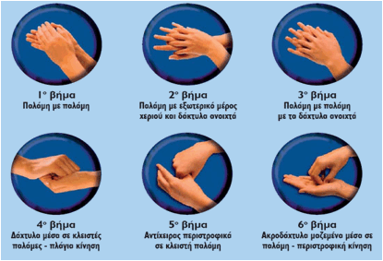

Slide 11
- Καλό πλύσιμο τροφίμων και ειδικά αυτών που τρώγονται ωμά .
- Καλό μαγείρεμα των τροφών.
- Δεν καταναλώνουμε ύποπτα τρόφιμα και ποτά .
- Δεν ερχόμαστε σε επαφή με μολυσμένα νερά .
- Δεν ερχόμαστε σε επαφή με μολυσμένους ανθρώπους, ζώα και αντικείμενα .

Slide 12
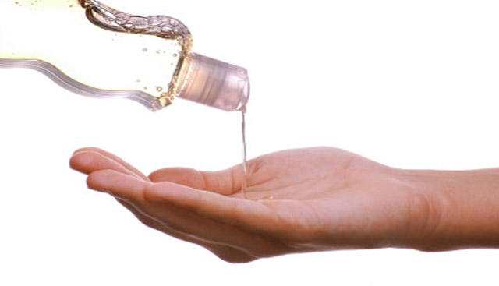
Χρησιμοποίησε υγρό αντιβακτηριδιακό χεριών

Slide 13
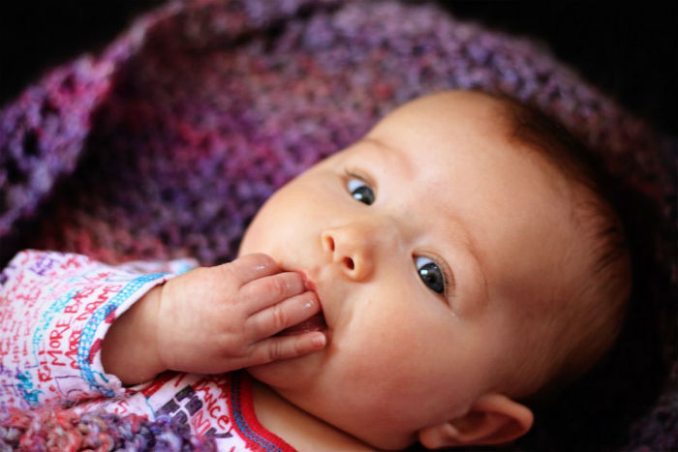
Μην βάζεις τα χέρια στα μάτια και το στόμα

Slide 14
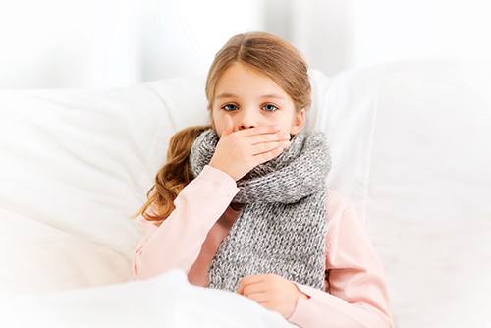
Σκέπασε τη μύτη και το στόμα όταν βήχεις ή φταρνίζεσαι

Slide 15

Μην μοιράζεσαι μπουκαλάκια νερού, φαγητό ή άλλα προσωπικά αντικείμενα

Slide 16
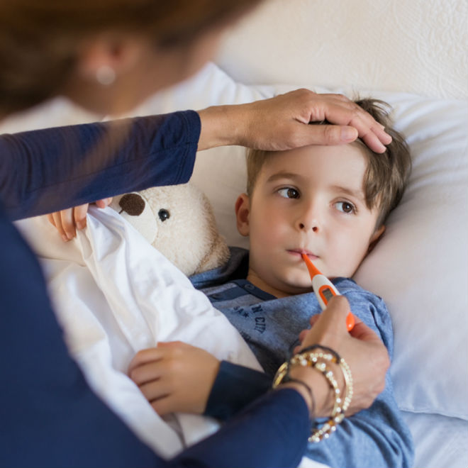
Απόφυγε την κοντινή παρέα με παιδάκια που είναι άρρωστα

Slide 17
Είναι πολύ σημαντικό το παιδί να
- τρέφεται σωστά
- να κοιμάται επαρκώς
και τέλος : Να γίνονται όλα τα προβλεπόμενα εμβόλια. ! !

Slide 18


Slide 19

Σας ευχαριστώ….

